Slide 1
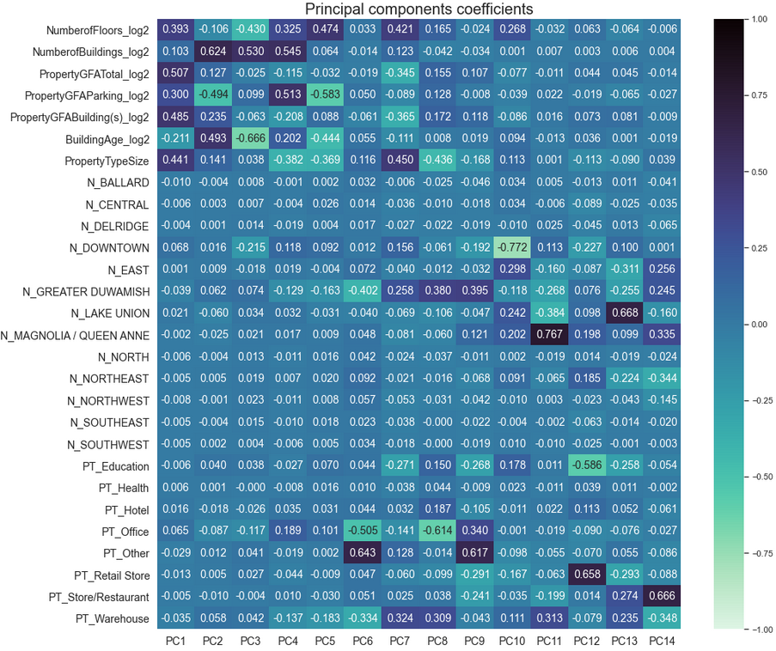
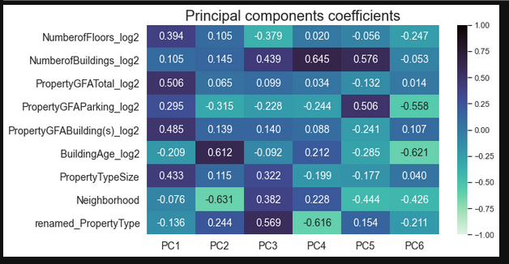
Ce que nous avons vu la semaine dernière
EDA avec LabelEncoder and OneHotEncoder
Project 3 - Conception d’une application au service de la santé publique
OpenClassrooms

Slide 2
Ce que j'ai fait cette semaine
Train/Test split
Data preprocessing
Modelisation
Cross Validation
Project 3 - Conception d’une application au service de la santé publique
OpenClassrooms

Slide 3
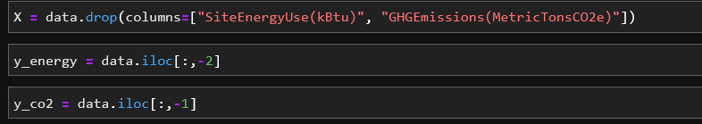
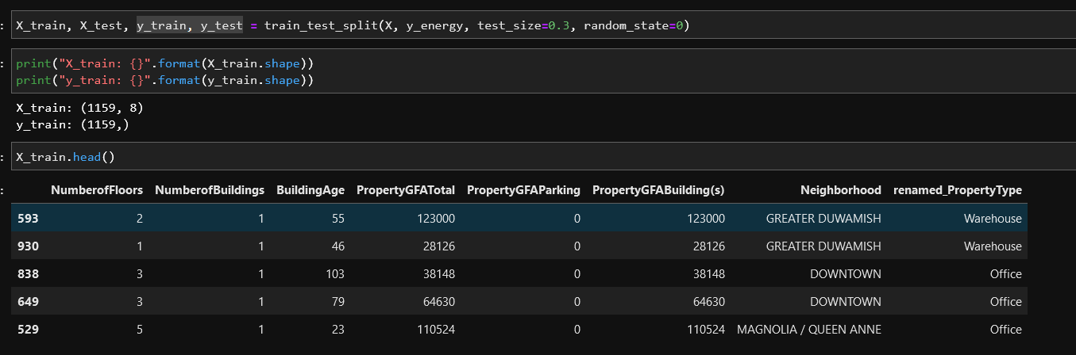
Train/Test split
Project 3 - Conception d’une application au service de la santé publique
OpenClassrooms

Slide 4
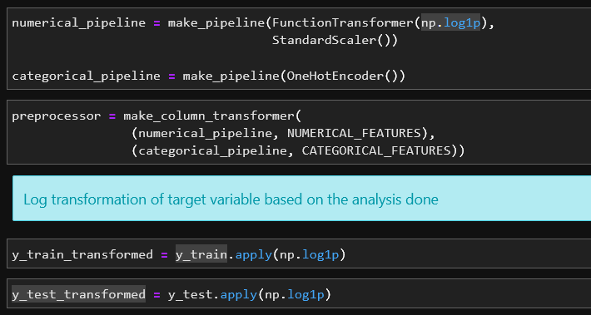
Data preprocessing
Project 3 - Conception d’une application au service de la santé publique
OpenClassrooms
Notes:
Numerical features Transforming all features to log due to all of them do not have a normal distribution
Normalizing the features through StandardScaler due to all of them do not have a normal distribution
Categorical features Transforming all features through OneHotEncoder

Slide 5
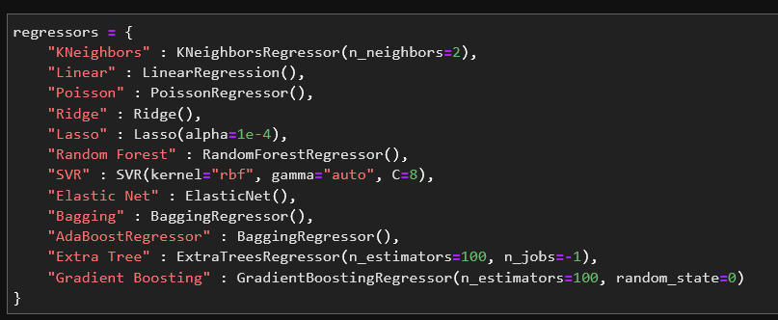
Kneighbors
Linear
Lasso
Random Forest
SVR
Modelisation
Project 3 - Conception d’une application au service de la santé publique
OpenClassrooms

Slide 6
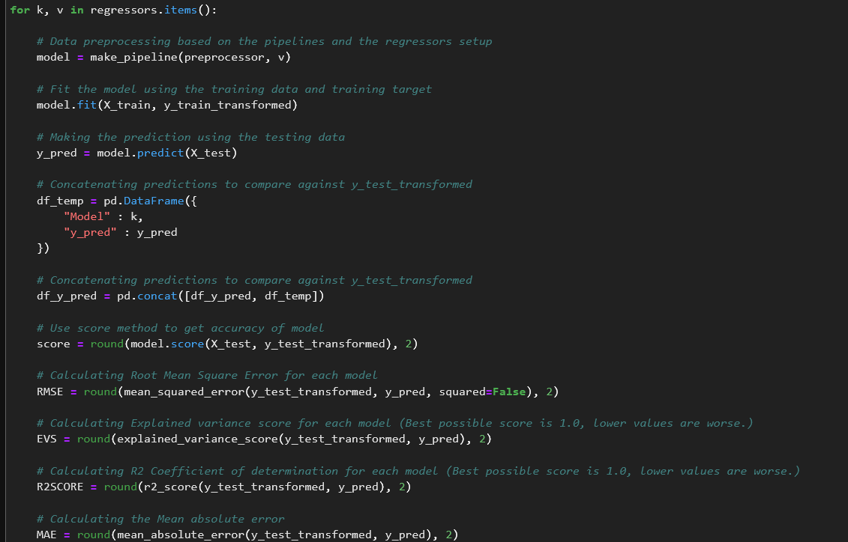
Modelisation
Project 3 - Conception d’une application au service de la santé publique
OpenClassrooms

Slide 7
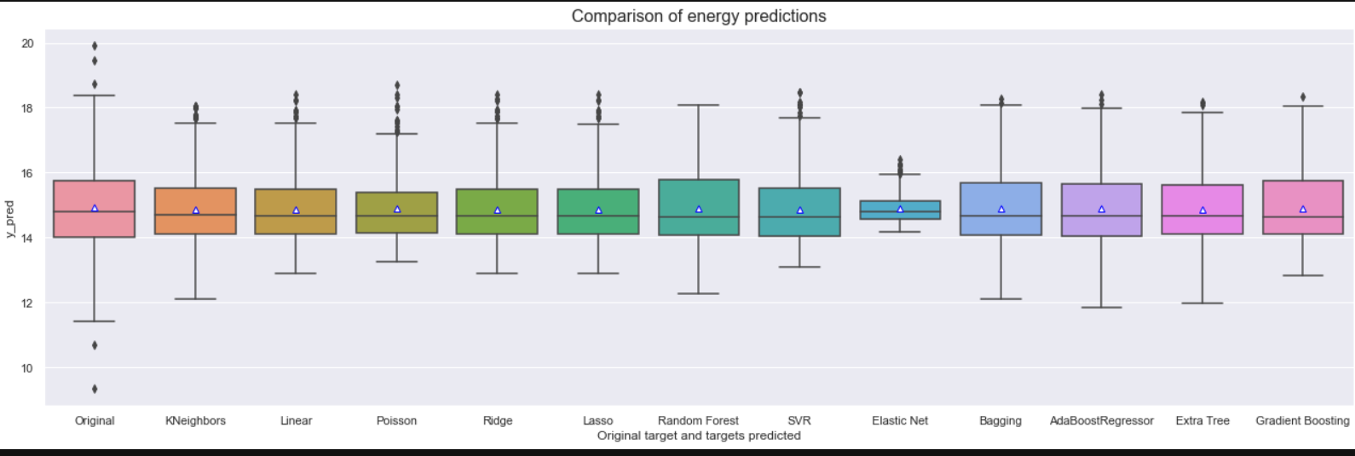
Modelisation
Project 3 - Conception d’une application au service de la santé publique
OpenClassrooms

Slide 8
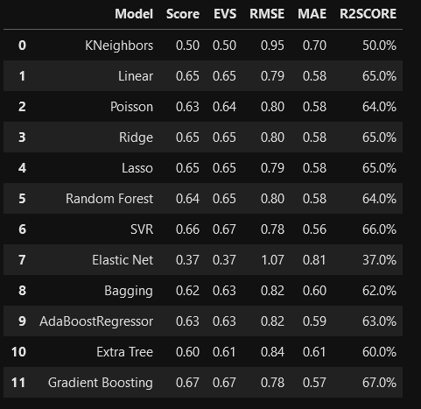
Modelisation
Project 3 - Conception d’une application au service de la santé publique
OpenClassrooms

Slide 9
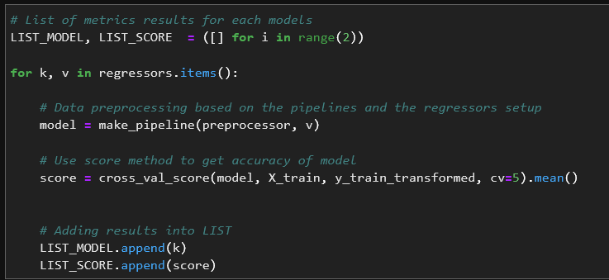
Cross Validation
Project 3 - Conception d’une application au service de la santé publique
OpenClassrooms

Slide 10
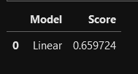
Cross Validation
Project 3 - Conception d’une application au service de la santé publique
OpenClassrooms

Slide 11
Ce que je vais faire pour la semaine prochaine
Ajouter le variable pourcentage de d'énergie
Data preprocessing
Transformer les variables à travers de log2
LabelEncoder
Cross Validation
GridSearchCV
Analyser plus en détails les algorithmes de régression que je vais utiliser
Analyser plus en détails les métriques
Project 3 - Conception d’une application au service de la santé publique
OpenClassrooms

